Slide 1
Semantisatieverhaal:
Gisteren had ik een gaatje in mijn kies. Ik had mijn tanden al een hele tijd niet zo goed gepoetst. Ik had mijn tanden een beetje verwaarloosd. Verwaarlozen betekent niet goed voor iets of iemand zorgen. Doordat ik ze had verwaarloosd, had ik een gaatje. En dus moest ik naar de tandarts toe. Gelukkig heb ik een súper aardige tandarts. Hij geeft veel om zijn patiënten. Om iets of iemand geven betekent van iets of iemand houden. Hij houdt dus van de mensen die bij hem komen. Hij geeft de mensen veel aandacht, hij geeft ze de zorg. Het doel van de tandarts is dat iedereen een gezond gebit heeft. Het doel is iets wat je wilt bereiken. Een gebit zonder gaatjes dus! Mijn gaatje moest gevuld worden. Hij ging mij eerst verdoven. Verdoven is iemand een prik geven zodat hij rustig wordt en geen pijn voelt. Toen vulde hij het gaatje in mijn kies. Toen ik klaar was kreeg ik nog een tandenborstel cadeau. Ik voelde mij verwend door deze tandarts! Verwennen betekent een mens of dier extra goed verzorgen en iets lekkers of leuks geven. Sommige mensen zijn bang voor de tandarts. Ze zijn bang dat de tandarts hen mishandelt, dat is een mens of dier pijn doen. Als iemand nare dingen zegt over mijn tandarts, kom ik altijd voor hem op. Opkomen voor iets of iemand betekent iets of iemand beschermen. Want mijn tandarts is super lief! Misschien ben ik wel een beetje verliefd op mijn tandarts…. Toen ik weer naar huis ging, zag ik dat ik een boete had gekregen voor verkeerd parkeren. Tja, ik moet me houden aan de wet. De wet zijn de regels van een land. Ik had de auto op de stoep geparkeerd. Volgens de wet mag dat niet. Maar er zijn echt veel te weinig parkeerplekken bij de tandarts! Ik kan er nooit mijn auto parkeren. Echt, zo vervelend. Misschien ga ik nog wel eens actievoeren! Actievoeren betekent iets doen om ervoor te zorgen dat er iets verandert.
Notes:
verwennen = een mens of dier extra goed verzorgen en iets lekkers of leuks geven
de aandacht = de zorg
om iets of iemand geven = van iets of iemand houden
actievoeren = iets doen om ervoor te zorgen dat er iets verandert
verdoven = iemand een prik geven zodat hij rustig wordt en geen pijn voelt
het doel = iets wat je wilt bereiken
de wet = de regels van een land
opkomen voor iets of iemand = iets of iemand beschermen
mishandelen = een mens of dier pijn doen
verwaarlozen = niet goed voor iets of iemand zorgen

Slide 2
Gerarda Das
Mariët Koster
Mandy Routledge
Francis Vrielink
Week 40 – 1 oktober 2019
Niveau A

Slide 3
verwaarlozen

Slide 4
om iets of iemand geven

Slide 5
de aandacht

Slide 6
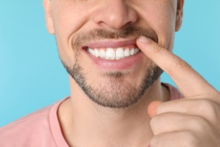
het doel

Slide 7
verdoven

Slide 8
verwennen

Slide 9
mishandelen

Slide 10
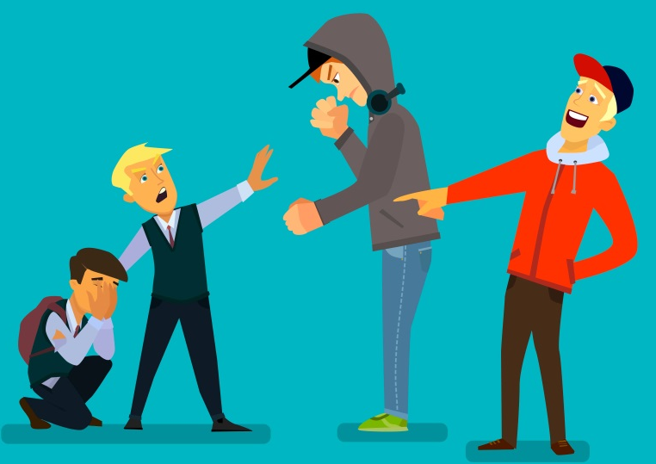
opkomen voor iets of iemand

Slide 11
de wet

Slide 12
actievoeren

Slide 13
Op de woordmuur:

Slide 14
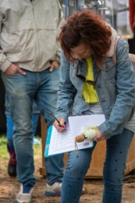
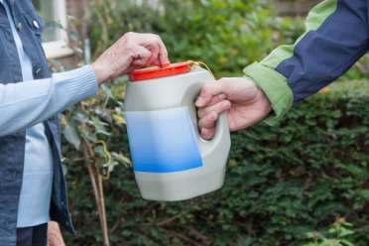
actievoeren
= iets doen om er voor te zorgen dat er iets verandert
handtekeningen verzamelen
demonstreren
collecteren

Slide 15
het doel
= iets wat je wilt bereiken
een gezond gebit
een schoon toilet
10 kg afvallen

Slide 16
de wet
de regel
= de regels van een land
de afspraak
In de wet staat dat je niet op de stoep mag parkeren.

Slide 17
verwaarlozen
verzorgen
Ik poets bijna nooit.
Mijn gebit is verwaarloosd.
=
Ik poets elke dag.
Mijn gebit is verzorgd.

Slide 18
opkomen voor iets of iemand = iets of iemand beschermen
voor jezelf opkomen
voor een ander opkomen
= jezelf helpen
Ik kom voor mezelf op. Ik zeg dat ik dat niet wil.
= iemand anders helpen
Ik kom op voor de tandarts.

Slide 19
om iemand geven
iemand verafschuwen
= van iemand houden
De tandarts geeft om zijn patiënten.
= niet van iemand houden
Zij verafschuwt de tandarts.

Slide 20
de aandacht
negeren
= de zorg
De tandarts heeft veel aandacht voor zijn patiënt.
Ik wil je geen aandacht geven. Ik negeer je.

Slide 21
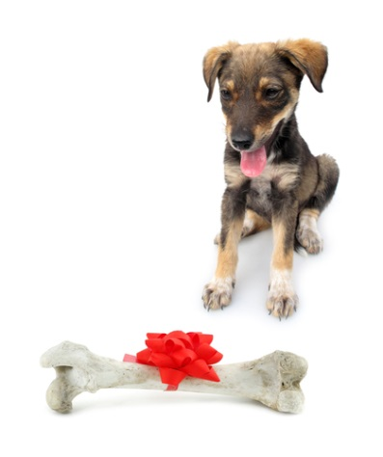
verwennen
Een mens of dier extra goed verzorgen en iets lekkers of leuks geven

Slide 22
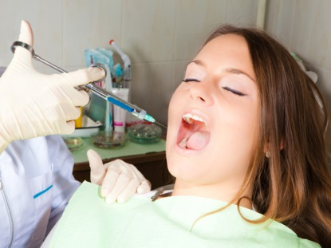
verdoven= iemand een prik geven zodat hij rustig wordt en geen pijn voelt
Hij ging mij eerst verdoven.
mishandelen=
een mens of dier pijn doen
Veel mensen zijn bang dat de tandarts hun gaat mishandelen.

